Slide 1
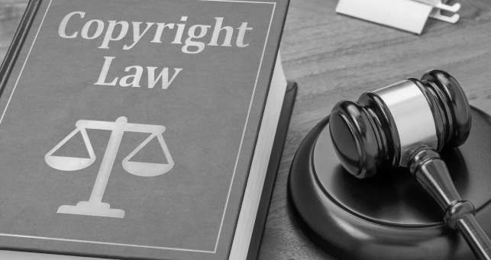
Autorský zákon a licence

Slide 2
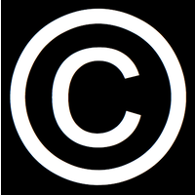

Autorské právo
Vzniká ve chvílí vzniku díla (začátku práce na něm)
Osobnostní právo během života autora
Majetkové právo po život autora a 70 let po jeho smrti
Zákon 121/2000 Sb

Slide 3

Volné dílo
Dílo na které se nevztahuje autorský zákon
Volné dílo vzniká po konci majetkového práva (70 let od smrti autora)
Co lze s volným dílem dělat?
Užití pro osobní potřebu
Dočasné vyrobení kopie
Citace
Užití díla trvale umístěného na veřejném prostranství
Úřední a zpravodajská licence
Public Domain – Autor se vzdal práv

Slide 4



Organizace chránící vlastnictví
World Intellectual Property Organization (WIPO)
organizace OSN založená v roce 1967, sídlo v Ženevě
vykonává dozor v oblasti ochrany autorských práv a dalších práv duševního vlastnictví
Kolektivní správci autorských děl
autoři děl je mohou pověřit zastupováním ve věci výběru poplatků za užití díla
DILIA – DIvadelní, LIterární a Audiovizuální agentura
OSA – Ochranný Svaz Autorský pro práva k dílům hudebním
BSA = Business Software Alliance
sdružení firem sofwarového průmyslu hájící jeho zájmy
Adobe, Microsoft nebo Autodesk

Slide 5
Licence
licencí autor upravuje podmínky užití svého díla
= definuje právní vztah mezi uživatelem a autorem
vzniká
na základě zákona (např. podle § 29–39 autorského zákona)
na základě smlouvy
autor přiřadí dílu veřejnou licenci (např. Creative Commons)

Slide 6

Proprietární licence
Proprietární (z ang. property = majetek)
dává vám právo software pouze využívat
výrobce je nadále vlastníkem softwaru
uzavřený kód
Různé typy distribucí (viz. prezentace Aplikace)

Slide 7

Open-sourcové licence
Open-source = volné užití, úprava a distribuce
Copyleft – díla mají odvozená práva
Benevolentní – možnost využít i k proprietárním účelům

Slide 8

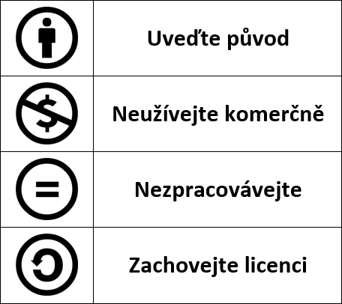
Creative Commons licence
Licence vzniklé pro svobodné šíření děl
Autor definuje podmínky užití díla

Slide 9
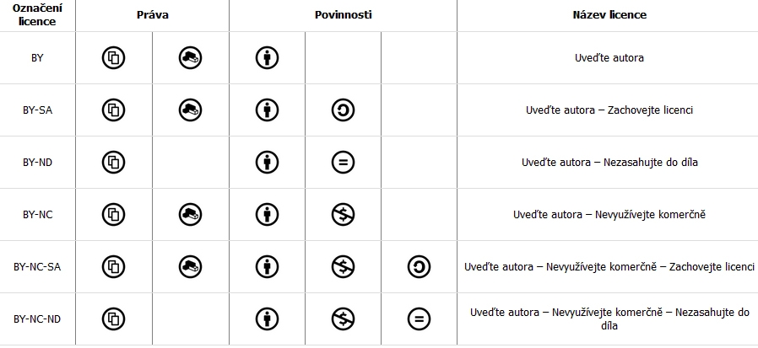
Creative Commons licence

